Slide 1
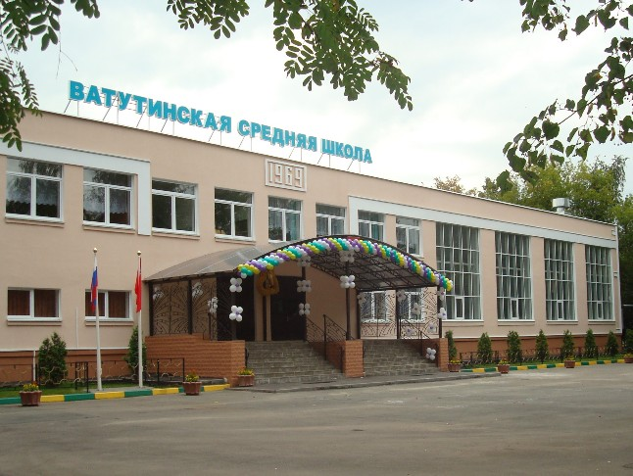
Муниципальное общеобразовательное учреждение Ватутинская средняя общеобразовательная школа с углублённым изучением отдельным предметов имени Д.В.Рябинкина
Учитель математики и физики Иванова Лилия Николаевна

Slide 2
Тема аттестационной работы: «Предметно-ориентированные задачи в ЕГЭ»
Актуальность исследования: 1. критика в адрес «академической» подготовки выпускников, которые, как показывают результаты международных исследований, не справляются с заданиями, проверяющими освоения математических ЗУН; 2. осознание школьниками того, что те знания и умения, которые они приобретают на уроках, вряд ли пригодятся в их будущей жизнедеятельности; 3.несоответствие между обучающими возможностями параллельного освоения содержания обучения на уроках математики и физики и традиционной методикой изолированного преподавания этого содержания

Slide 3
ОБЪЕКТ:
Процесс обучения в средней (полной) школе.
ПРЕДМЕТ:
Методика применения предметно-ориентированных задач в процессе обучения в средней (полной) школе.
ЦЕЛЬ ИССЛЕДОВАНИЯ:
Разработать методику применения предметно- ориентированных задач с физическим сюжетом в процессе обучения в средней (полной) школе в условиях требований ЕГЭ.
ГИПОТЕЗА:
Если применение практико-ориентированных задач с физическим сюжетом осуществлять целенаправленно и планомерно одновременно на уроках физики и математики, то качество подготовки выпускников к итоговой аттестации будет выше.

Slide 4
ЗАДАЧИ:
Изучить состояние проблемы применения практико-ориентированных задач с физическим сюжетом в средней (полной) школе.
Обобщить и систематизировать опыт применения практико-ориентированных задач.
Разработать методические рекомендации по применению практико-ориентированных задач одновременно на уроках физики и математики.

Slide 5
ГЛАВА 1. Психолого-педагогические основы применения предметно-ориентированных задач в процессе обучения в средней (полной) школе.
Ключевой предмет рассмотрения - предметно-ориентированные задачи.
К группе №1 относятся предметно-ориентированные задачи:
а) Предметные задачи. Эти задачи строятся на основе рассмотрения ситуаций, направленных на освоение учениками знаний соответствующего раздела математики.
б) межпредметные задачи.
К группе №2 относятся практико-ориентированные задачи.
Такого рода задачи представляют собой «жизненно-имитационную» ситуацию, в которой ученики видят пользу научных знаний для окружающей их действительности.

Slide 6
Ключевой предмет рассмотрения- технология обучения решению предметно-ориентированных задач с физическим сюжетом на уроках математики и физики.
Предметно-ориентировпанные задачи решаются с помощью абстрактных математических моделей, в которых реальные величины заменяются математическими понятиями, а связи между ними - функциями, уравнениями и т.п.; изучаются свойства и особенности математической модели, что происходит поэтапно.
Моделирование –
исследование объектов познания на их моделях;
построение и изучение моделей реально существующих предметов и явлений (живых и неживых систем, инженерных конструкций, разнообразных процессов) и конструируемых объектов для определения, уточнения их характеристик, рационализации способов их построения и т. п.

Slide 7
Связи математики и физики проявляются в трех видах ситуаций:
физика ставит задачи, решение которых приводит к появлению новых математических идей и методов, а они, в свою очередь, становятся базой для развития математической теории;
математическая теория с ее идеями и аппаратом применяется для изучения и анализа физических явлений, что приводит к созданию новой физической теории;
математический аппарат, на который опирается физическая теория, развивается по мере его использования в физике; происходит параллельный прогресс и физики, и математики.

Slide 8
Глава 2.Методика применения предметно-ориентированных задач с физическим сюжетом на уроках математики и физики
Формирование умений решать предметно-ориентированные задачи можно разделить на следующие составляющие:
Понимание физического сюжета задачи.
Перевод задачи с языка физики на язык математики.
3. Работа с математической моделью .
4. Интерпретация результата, полученного при работе с математической моделью в условиях первичного физического сюжета.

Slide 9
По результатам собственного опыта выделена технология, дающая наиболее значимые результаты по обучению решения предметно-ориентированных задач.
Технология относится к технологии коллективного обучения.

Slide 10
Результаты.
В ходе исследования была подтверждена выдвинутая гипотеза: если применение предметно-ориентированных задач с физическим сюжетом осуществлять целенаправленно и планомерно одновременно на уроках физики и математики, то качество подготовки выпускников к итоговой аттестации будет выше.

Slide 11
Спасибо за внимание!

